Slide 1
RITECH / EXPORT DESK
Un lote.
Un recorrido.
Una historia verificable.
MANIFIESTO
COLOMBIA
Requisitos · modelo de datos · pruebas · demostración
UNIÓN EUROPEA
Sprint 2 · 15 historias seleccionadas · 27 sep 2026
Presentación máxima: 10 minutos

Slide 2
SPRINT 2
15 historias, un expediente operativo
Acceso · RTE-10 · RTE-11
Origen · RTE-15 · RTE-16 · RTE-17 · RTE-18
Clientes · RTE-20 · RTE-21
Usuarios, roles y sesión segura.
Productos, lotes, certificados e inventario.
Directorio europeo y contactos.
Pedidos · RTE-24 · RTE-25 · RTE-26 · RTE-28
Documentos · RTE-30 · RTE-31 · RTE-32
Contrato, lote, aprobación y proforma.
Packing list y certificados de exportación.
Base local independiente: ritech_sprint2 · datos seed sintéticos

Slide 3
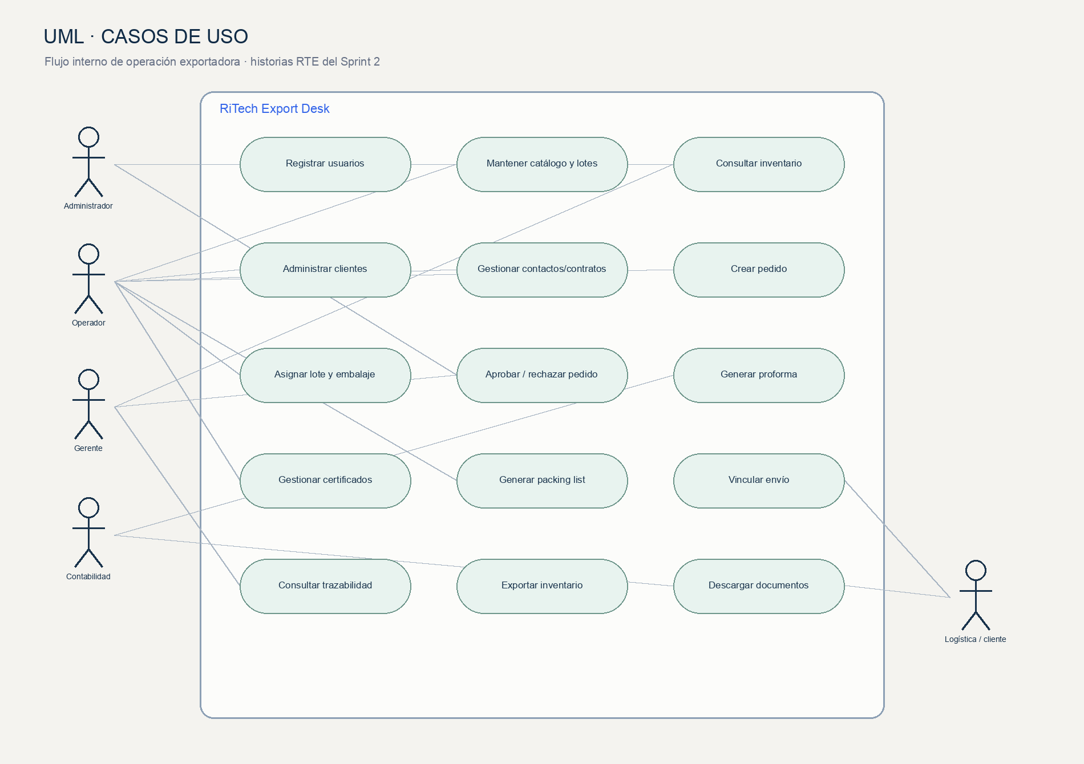
SPRINT 2
Actores y casos de uso
La operación es interna; el comprador consulta los documentos asociados.

Slide 4
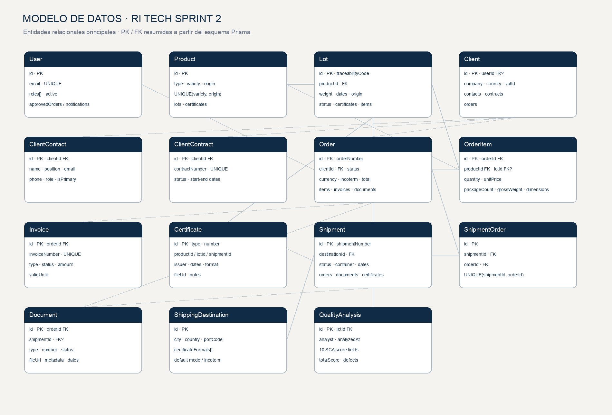
SPRINT 2
Modelo de datos relacional
Prisma/PostgreSQL · ClientContract es precondición técnica de creación de pedido.

Slide 5
SPRINT 2
Del origen al expediente de exportación
01
02
03
04
05
06
Producto
Lote
Cliente
Pedido
Revisión
Documentos
Variedad y origen
Peso y trazabilidad
VAT y contrato
Líneas e Incoterm
Aprobar / rechazar
Proforma y packing
Validaciones demostradas: contrato activo · cantidad ≤ peso del lote · aprobación auditada · archivos vinculados a expediente.

Slide 6
SPRINT 2
Documentos: descarga, relación e historial
Proforma · RTE-28
Packing list · RTE-30
PDF desde pedido; número secuencial y registro en historial. Envío por email pendiente de SMTP aprobado.
Edita bultos y dimensiones antes de generar. Requiere pedido aprobado, envío y datos completos.
Fitosanitario · RTE-31
Origen · RTE-32
Emisor, fechas, lote/envío, adjunto descargable y filtros por vencimiento/fechas.
Formato permitido por destino, producto/lote, envío y archivo PDF histórico.
Los archivos utilizados en pruebas están rotulados como sintéticos y no tienen validez oficial.

Slide 7
SPRINT 2
Verificación y honestidad del estado
Build API
Build web
PASS
PASS
Jest API
Pruebas smoke
6 suites · 23 tests
Flujos API/UI seleccionados
Jira: 14 historias Finalizadas · RTE-28 en curso por la integración de email/SMTP.
La matriz Excel marca PENDIENTE cuando no se ejecutó; no se presenta como fallo ni como aprobación.

Slide 8
SPRINT 2
Guion de demostración · 10:00
Tiempo | Contenido | Apoyo
00:00–01:00 | Propósito, alcance y roles | Slide 1–2
01:00–02:15 | Casos de uso y entidades | Slide 3–4
02:15–03:15 | Catálogo, lote e inventario | Demo: productos → lotes
03:15–04:30 | Cliente, VAT, contacto y contrato | Demo: directorio
04:30–06:15 | Pedido, asignación, embalaje y decisión | Demo: borrador → revisión
06:15–08:15 | PDFs, certificados y versiones | Demo: expediente documental
08:15–09:20 | Matriz de pruebas y estados Jira | Solo evidencia verificada
09:20–10:00 | Conclusión y siguientes pasos | SMTP / filtros pendientes
La presentación no excede 10 minutos; dejar el prototipo ya iniciado y los datos QA claramente identificados.

Slide 9
SPRINT 2
Entrega, responsables y límites
Fecha de entrega
Documentos
30 de septiembre de 2026 · antes de las 2:00 p. m.
Requisitos, diagrama UML, modelo de datos y matriz Excel están en CALIDAD/Sprint-2.
Aportes individuales
Límites del prototipo
La distribución Jira es un supuesto separado; requiere validación de cada integrante.
VAT por formato, almacenamiento local y formatos de certificado configurados; confirmar antes de usar datos reales.
Cierre: mostrar lo construido, leer los resultados de prueba y dejar explícitos los pendientes.

